Slide 1
Муниципальное автономное дошкольное образовательное учреждение
детский сад №3 «Улыбка»
Совместные дидактические игры в семье
Выполнила воспитатель Заглумонина Т.В.
2022 г. Бор

Slide 2
Дидактические игры
— это разновидность игр с правилами, специально создаваемых педагоги­кой в целях обучения и воспитания детей. Они направлены на решение конкретных задач обуче­ния детей, но в то же время в них проявляется воспитательное и развивающее влияние игровой деятельности.
В возрасте 2-3 лет ребёнок познаёт мир через наблюдение и воспроизведение определённых действий с реальными предметами. Ребёнку хочется всё потрогать руками, узнать назначение того или иного предмета. Таким образом, дидактические игры становятся важным средством сенсорного обучения, способствуют развитию интеллектуально-эмоциональной сферы, пробуждают интерес к обучению. Также в процессе действий с предметом важно возникающее в ходе игры общение ребёнка со взрослым, в результате чего развиваются мышление, эмоции, речь.
Совместная игра родителей с детьми
— фундаментальный краеугольный камень семейной жизни, они важны как для ребенка, так и для взрослого. Игра помогает родителям узнать способности ребенка, вооружает их бесценным инструментом воспитания, а также, предоставляет возможность взрослому и детям наслаждаться общением друг с другом.

Slide 3
«Кто где спрятался?»
Взрослый прячет игрушку на стул, под кровать, за дверь, около шкафа и т. д. После того, как ребенок находит игрушку, взрослый спрашивает: "Куда спряталась игрушка? (под стол). Правильно. Игрушка под столом". Взрослый выделяет предлог голосом, затем предлагает малышу спрятать игрушку, а сам ищет ее, активизируя речь ребенка вопросом :
"Куда ты спрятал игрушку?"

Slide 4
«Строители»
Малышу предлагается побыть строителем. В одном месте строится городок из кубиков красного цвета, в другой стороне — из кубиков зеленого (синего, желтого) цвета. Между городами лежат кубики красного и зеленого (синего, желтого) цвета. Ребенок и взрослый на машине развозят стройматериал на место строительства.
Вопросы: «Какого цвета твой домик?», «Какого цвета кубики ты выбрал?», «Почему?»
Каждый раз сравниваются два цвета.

Slide 5
«Что внутри?»
Подберите разные игрушки (любимая игрушка, расческа, бутылочка, мячик, кукла, набор ключей, ботинок и т.д.). Положите их по одному в пакеты, заверните верх пакета и заклейте скотчем. Сядьте на пол вместе с ребенком, а пакеты спрячьте позади себя. Достаньте один пакет и дайте малышу пощупать его снаружи. Пощупайте его тоже и скажите: "Интересно, что же там внутри?". Пусть ребенок попробует догадаться. Если у него не получается, вы можете высказать свое предположение, но не давайте правильного ответа. Малыш начнет размышлять о том, что же может быть внутри. Продолжайте щупать и угадывать. Если ребенок сдастся, откройте пакет и дайте ему потрогать предмет, не заглядывая внутрь. Посмотрите, сможет ли он догадаться на этот раз. Когда вы оба выскажете все свои предположения, откройте пакет и посмотрите, правильно ли догадался малыш.
Вариант игры. Пусть ребенок тоже сделает для вас набор таинственных пакетов.
Безопасность. Убедитесь, что ни один из предметов не может травмировать ребенка при ощупывании.

Slide 6
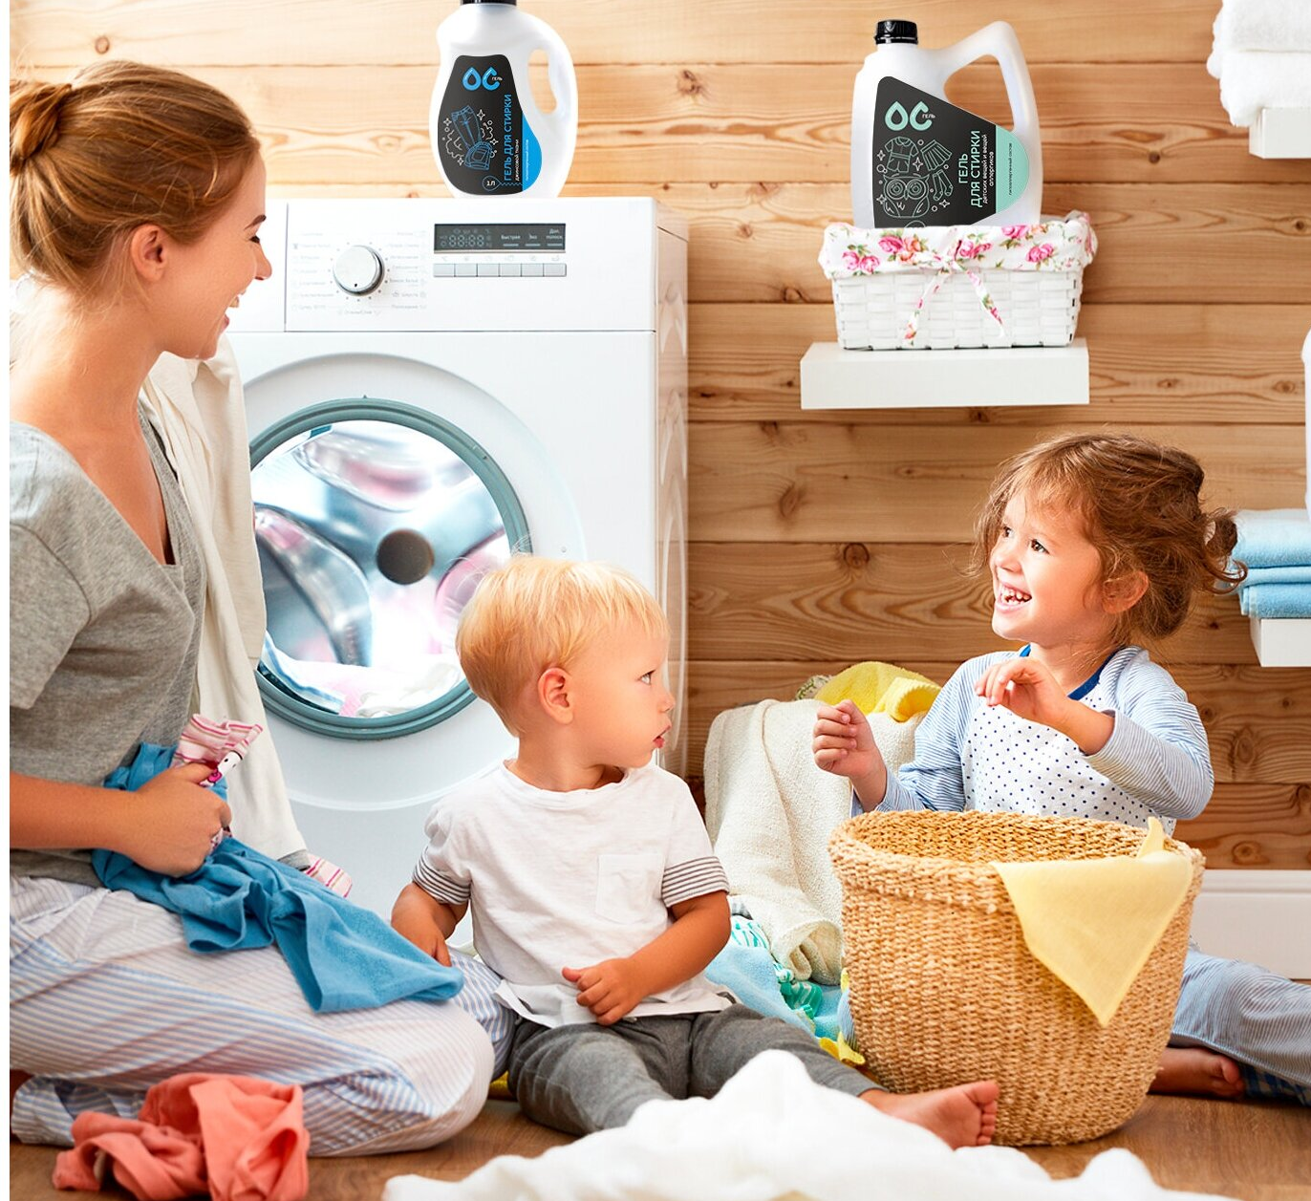
«Стиральная машина»
Малышу предлагается разложить одежду в стиральную машину в соответствии с цветом. При выборе одежды взрослый побуждает ребенка к словесному обозначению выбранного цвета.

Slide 7
«Достань из мешочка»
У взрослого мешочек, в котором лежат пуговицы (орехи, бусины и п.р.). Взрослый предлагает ребенку достать из мешочка много пуговиц, одну пуговицу.
Цель: различать понятия: один, много, мало.
Усложнение
Задание: «Возьми в левую руку много пуговиц из мешочка, а в правую – мало»
Если ребенок выполнил задание неверно, то пуговицы возвращаются в мешочек.
Игра повторяется с другими предметами

Slide 8
«Найди пару»
Подберите по паре варежек, носков, перчаток и т.д. Разложите их по комнате в хаотичном порядке. Сначала вместе с малышом найдите пары, а потом пусть он один найдет.
Усложнение
Пусть малыш разложит сам вещи, а родители находят.

Slide 9
Спасибо за внимание!

